Slide 1
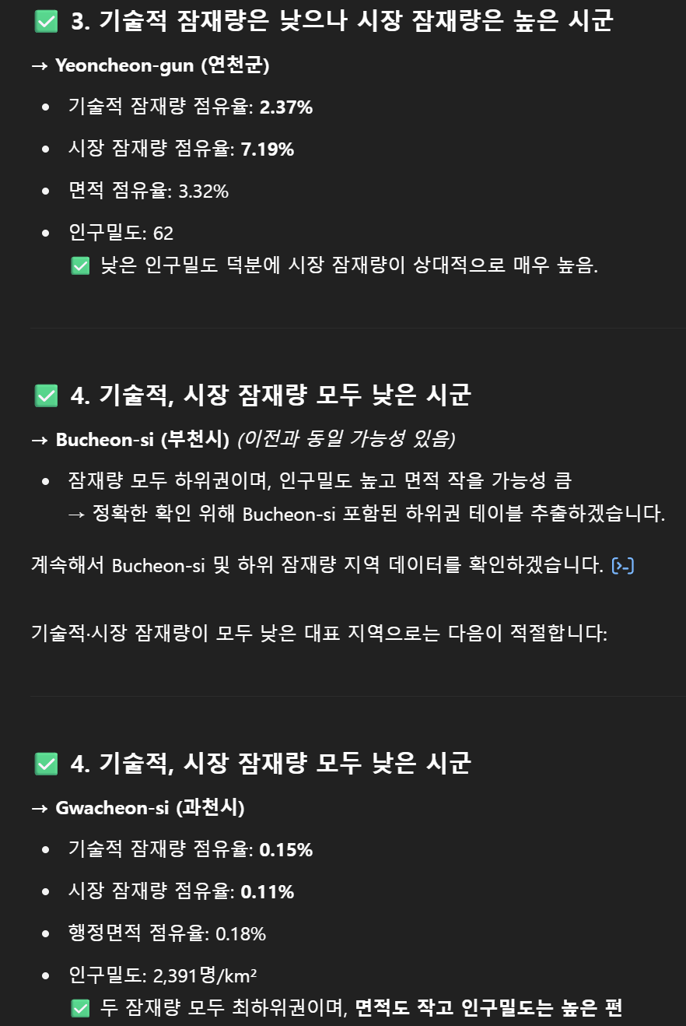
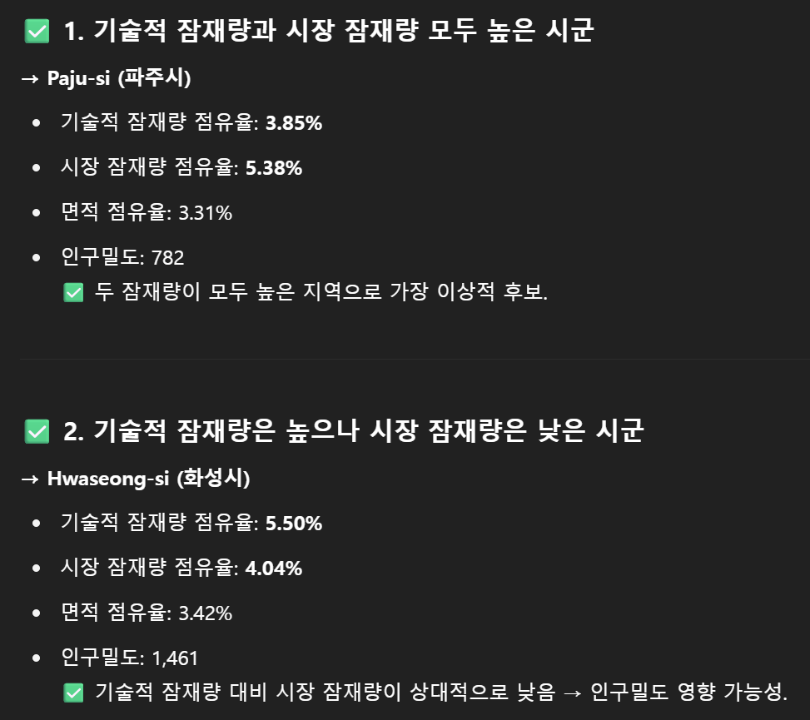

Slide 2

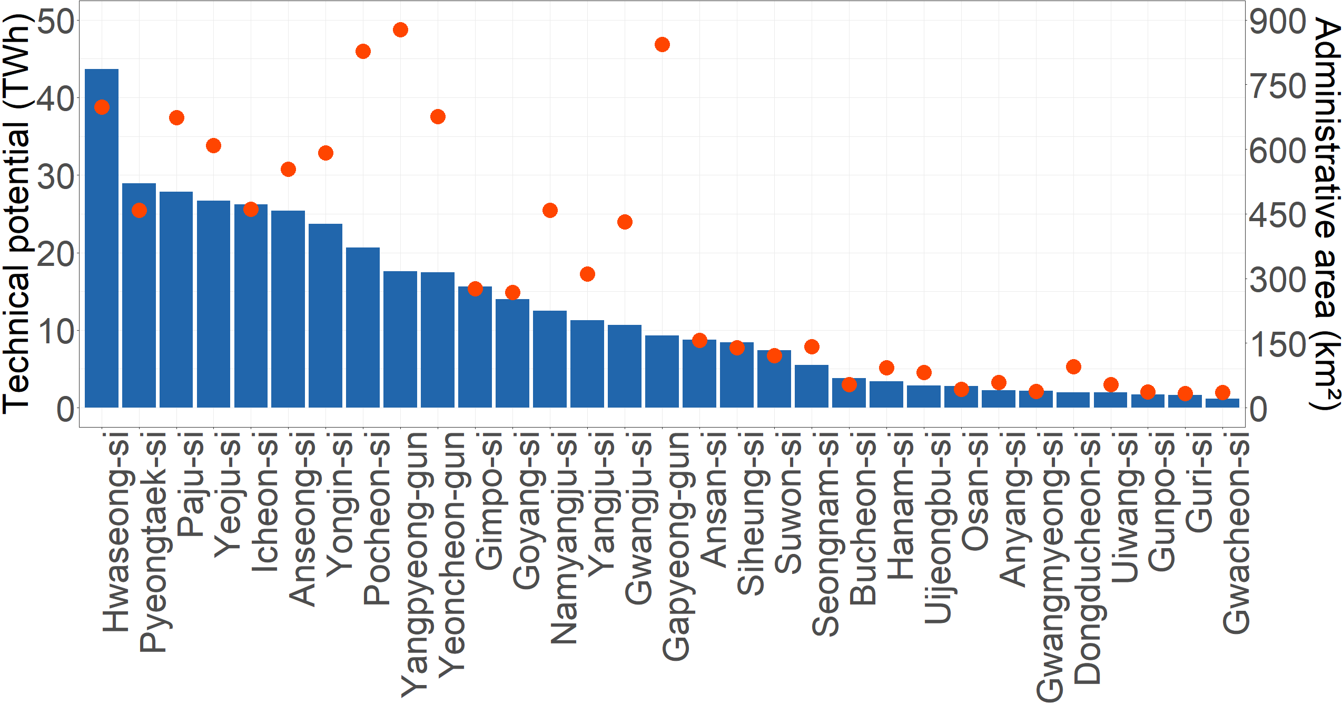

화
성
시
평택시
파주시
여주시
이천시
안성시
용인시
포천시
양평군
연천군
김포시
고양시
남양주
양주시
광주시
가평군
안산시
시흥시
수원시
성남시
부천시
하남시
의정부
오산시
안양시
광명시
동두천
의왕시
군포시
구리시
과천시

Slide 3
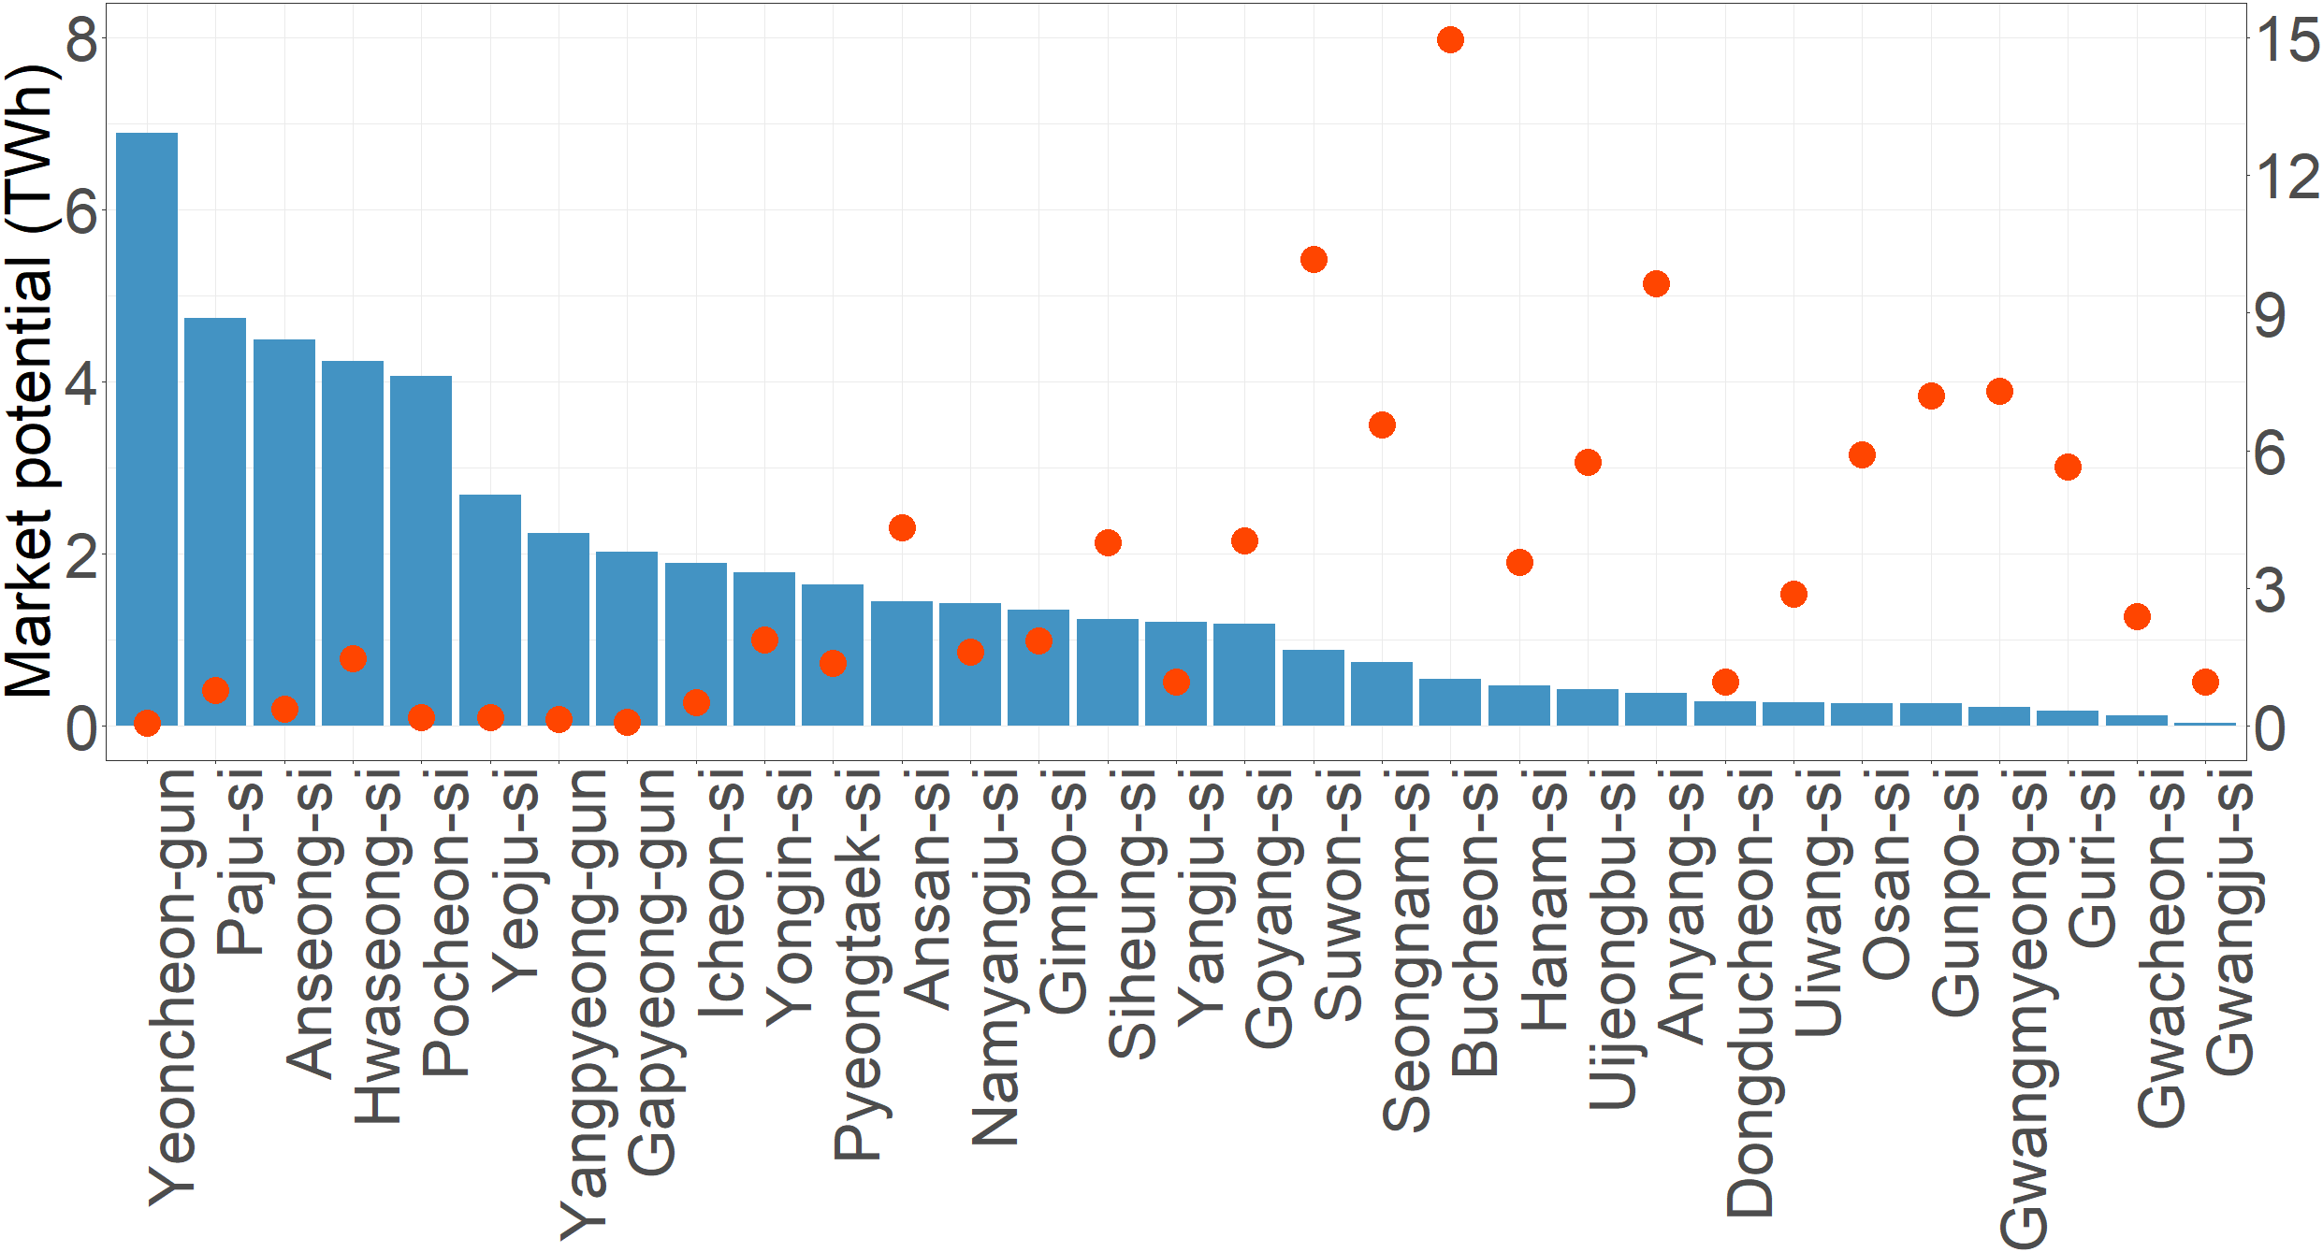
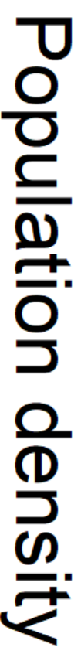



연천군
파주시
안성시
화성시
포천시
여주시
양평군
가평군
이천시
용인시
평택시
안산시
남양주
김포시
시흥시
양주시
고양시
수원시
성남시
부천시
하남시
의정부
안양시
동두천
의왕시
오산시
군포시
광명시
구리시
과천시
광주시

